Slide 1
PHP文件核心编程
——要点和原理分析
宋登高，2015年01月

Slide 2
主要内容
文件和文件系统
文本文件和二进制文件
文件的打开方式
文件的顺序存取和随机存取
PHP中的XML和JSON操作要点
文件的存储和磁盘阵列
PHP大文件上传的原理和实现
文件编程：PHP实现文件管理器
中国菜刀和一句话木马的原理

Slide 3
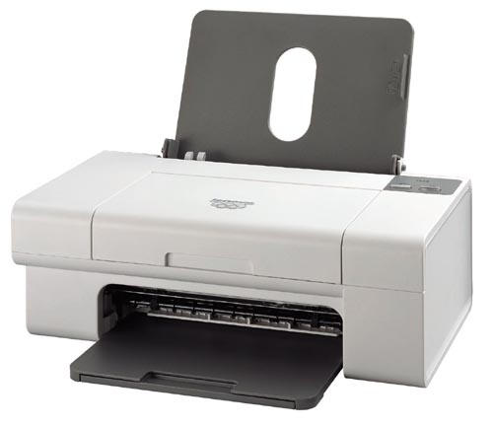

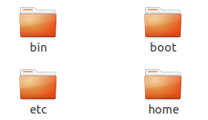
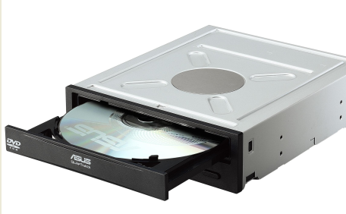


想一想：什么是文件？

Slide 4
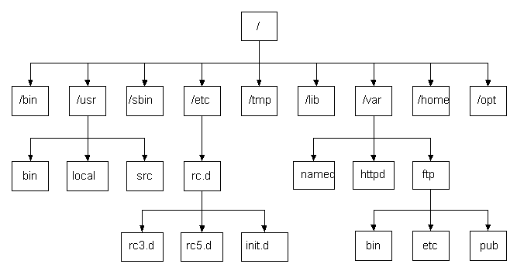
Linux文件目录

Slide 5
Linux文件
定义：存储在某种设备中的一段数据流
在Linux中，几乎一切都是文件
文件类型：普通文件, 链接文件, 目录文件, 设备文件
设备文件：/dev/tty, /dev/null , /dev/zero
每个文件对应一个 “inode” 数据

Slide 6
inode包含什么内容？
文件的字节数
文件的uid和gid
文件的读、写、执行权限
文件的时间戳: ctime，mtime，atime
链接数：有多少文件名指向这个inode
文件数据block的位置

Slide 7
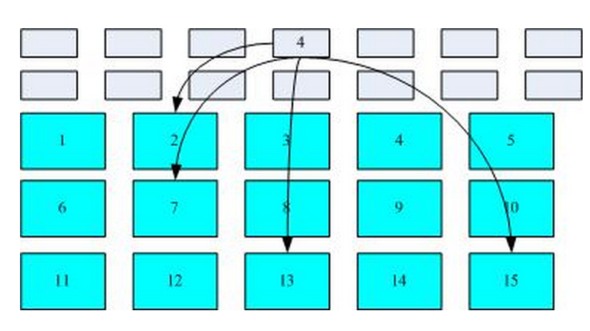
inode/block 数据存取示意图

Slide 8
练习：用PHP获取文件系统相关数据
1、循环创建文件，让文件名不断变长，看文件名最长能到多少？
2、获取指定文件的：创建时间、修改时间、上次访问时间、inode号、文件大小

Slide 9
ext3文件系统特点
ext3是一种日志式文件系统
最长文件名：255字节
最大文件大小：16GB – 64T（取决于块尺寸）
最大卷容量： 2TiB – 32TiB
最大文件数量：可变

Slide 10
XFS文件系统特点
XFS是一种日志式文件系统,最早于1993年
最长文件名：255字节
最大文件大小：8 exbibytes 减1字节
最大卷容量： 16 exabytes
最大文件数量：可变
已经在CenOS7上作为默认文件系统

Slide 11



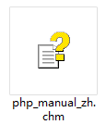




以下哪些是文本文件，哪些是二进制文件？

Slide 12
文件文件和二进制文件有什么不同？
文本文件是基于字符编码的文件
除了文本文件以外的文件称为二进制文件
二进制文件编码是变长的，灵活利用率高
两者读写差别仅体现在回车换行符的处理上
文本文件是一种特殊的“二进制文件”

Slide 13
文件的打开方式有哪些呢？
$handle = fopen( 'test.txt', 'r' );

Slide 14
文件的打开方式
mode | 说明 | 备注
'r' | 只读方式打开，将文件指针指向文件头
'r+' | 读写方式打开，将文件指针指向文件头
'w' | 写入方式打开，将文件指针指向文件头 | 原有文件会被清空
'w+' | 读写方式打开，将文件指针指向文件头 | 同上
'a' | 写入方式打开，将文件指针指向文件末尾
'a+' | 读写方式打开，将文件指针指向文件末尾
'x' | 创建并以写入方式打开，将文件指针指向文件头 | 原有文件不能存在
'x+' | 创建并以读写方式打开，其他的行为和 'x' 一样 | 同上
'c' | 写入方式打开，将文件指针指向文件头 | 原有文件内容会被覆盖
'c+' | 读写方式打开，将文件指针指向文件头 | 同上

Slide 15
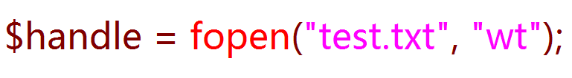
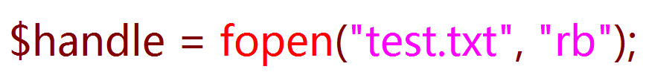
文件的打开方式的特殊标记
1、标记（‘t’）可以将 \n 转换为 \r\n （windows）
2、标记 (‘b’) 来强制使用二进制模式

Slide 16
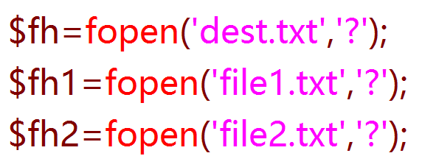
把多个文件合并为一个文件

Slide 17
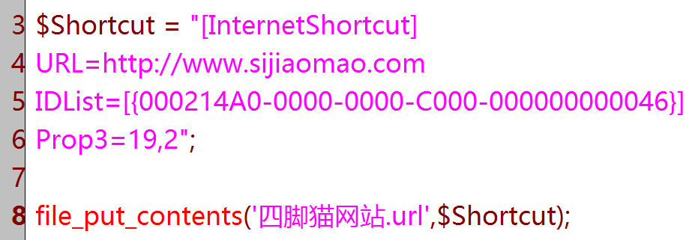
用PHP创建网页快捷方式

Slide 18


pack 和 unpack 函数
pack 把数据打包成二进制数据
unpack 把二进制数据解包

Slide 19
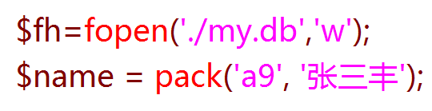
练习：用pack创建二进制文件
1、用pack创建二进制文件“my.db”, 文件里面存入的内容为：姓名、QQ号、email。
2、用unpack把以上文件内容读取出来。

Slide 20
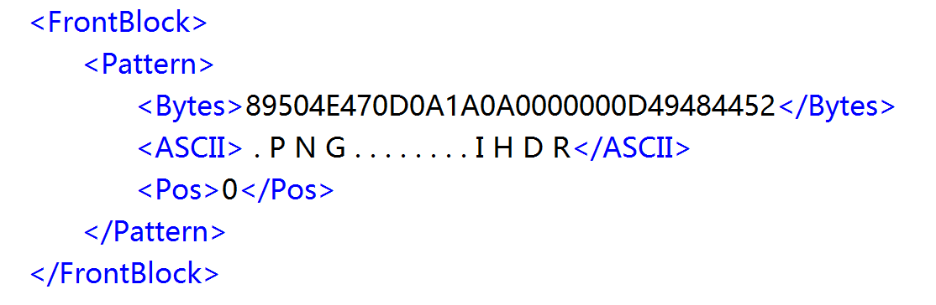
怎么判断是不是png图片？

Slide 21
文件指针的定位操作
fseek () - 在文件指针中定位
ftell() - 返回文件指针读/写的位置
rewind() - 倒回文件指针的位置
feof - 测试文件指针是否到了文件结束的位置

Slide 22
随机读写文件的应用
分析读取特定的二进制文件的内容，如纯真IP库、QQ本地消息、图片元数据信息等
创建特定的二进制文件，如pdf、word、chm等
对大文件进行切割，如视频切割器
创建自定义的二进制文件，实现自己的独特需求，如设计自己的数据文件

Slide 23
PHP中XML处理方式比较
DOM ：一次性将xml载入内存，内存问题需要注意
SimpleXML：小文件可以选择它，不支持命令空间
XMLReader : 边读边操作, “拉取”模型
XML Parser : SAX模型是一个“推送”模型

Slide 24
以下符合JSON标准的有？
A：{a : ‘abc’}
B：{‘a’ : ‘abc’}
C： {“a”: “abc”,}
D：{“a” : “abc”}

Slide 25
PHP中JSON的处理
json_encode 目前只能处理UTF-8编码的数据
JSON_UNESCAPED_UNICODE 让JSON更懂中文
解析出错，看 json_last_error() 返回的错误
JSON格式是灵活开放的，特殊情况可以用sprintf来自己组装或者解析JSON字符串

Slide 26
json_encode的参数
JSON_HEX_TAG 所有的 < 和 > 转换成 \u003C 和 \u003E
JSON_HEX_AMP 所有的 & 转换成 \u0026
JSON_HEX_APOS 所有的 ' 转换成 \u0027
JSON_HEX_QUOT 所有的 " 转换成 \u0022
JSON_FORCE_OBJECT 强制使用索引数组输出
JSON_NUMERIC_CHECK 将所有数字字符串编码成数字
JSON_BIGINT_AS_STRING 将大数字编码成原始字符原来的值
JSON_PRETTY_PRINT 用空白字符格式化返回的数据
JSON_UNESCAPED_SLASHES 不要编码 /
JSON_UNESCAPED_UNICODE 以字面编码多字节 Unicode 字符（默认是编码成 \uXXXX）

Slide 27
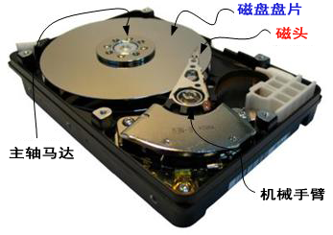
硬盘的物理组成

Slide 28
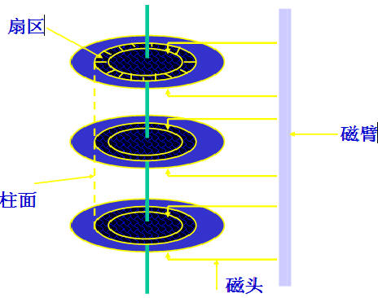

磁盘的内部结构示意图

Slide 29
独立硬盘冗余阵列（RAID）
RAID：Redundant Array of Independent Disks
基本思想就是把多个相对便宜的硬盘组合起来，成为一个硬盘阵列组，使性能达到甚至超过一个价格昂贵、容量巨大的硬盘
RAID把多个硬盘组合成为一个逻辑扇区，因此，操作系统只会把它当作一个硬盘

Slide 30
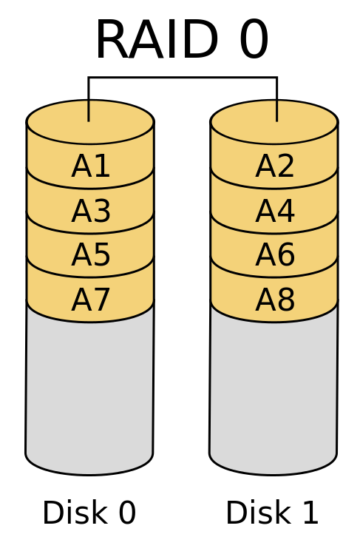
“ RAID 0 ” 将多个磁盘合并成一个大的磁盘，不具有冗余，并行I/O，速度最快!

Slide 31
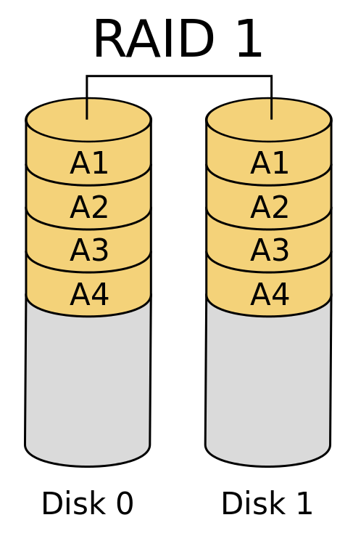
“ RAID 1 ” 两组以上的N个磁盘相互作镜像，在一些多线程操作系统中能有很好的读取速度，理论上读取速度等于硬盘数量的倍数，另外写入速度有微小的降低。

Slide 32
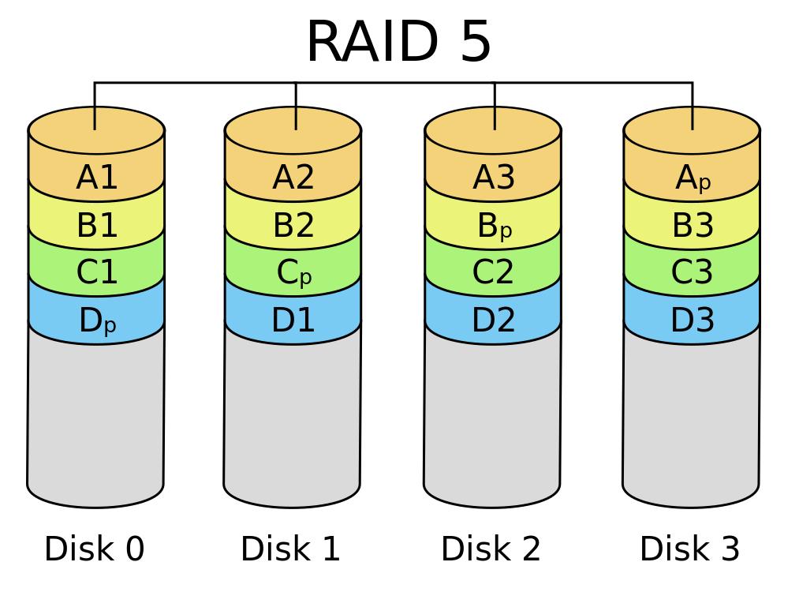

Slide 33
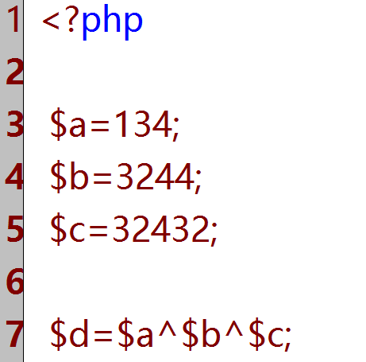
神奇的“异或”运算
A ^ B ^ B = A
A ^ B = B ^ A

Slide 34
如何实现超大文件上传？
客户端控件：需要本地安装指定控件
采用 swfUpload 、uploadify 等Flash组件
用XMLHttpRequest实现大文件上传和断点续传

Slide 35
XMLHttpRequest 2.0 的新特性
可以上传文件
可以设置HTTP请求的时限
可以使用FormData对象管理表单数据
可以请求不同域名下的数据（跨域请求）
可以获取服务器端的二进制数据
可以获得数据传输的进度信息

